Slide 1
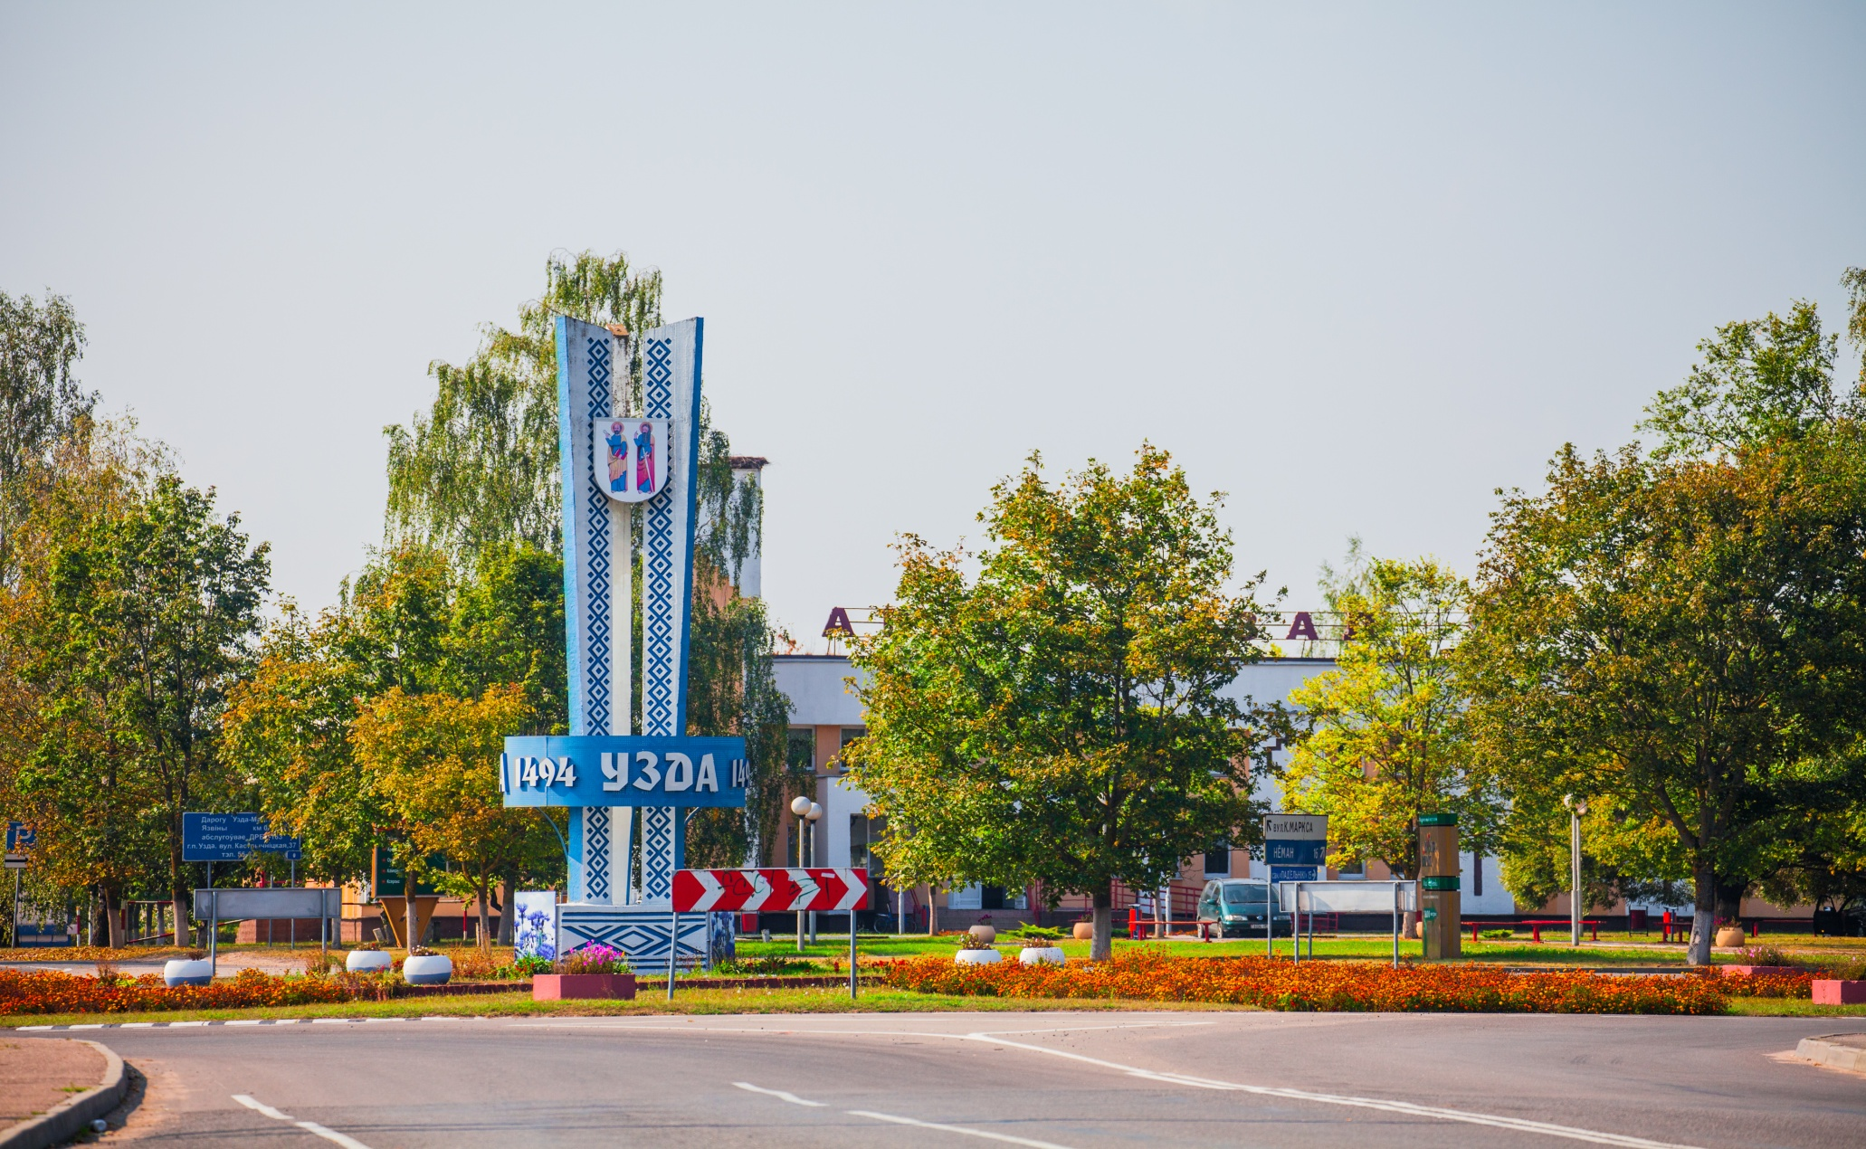
Преимущества ведения бизнеса в Узденском районе

Slide 2
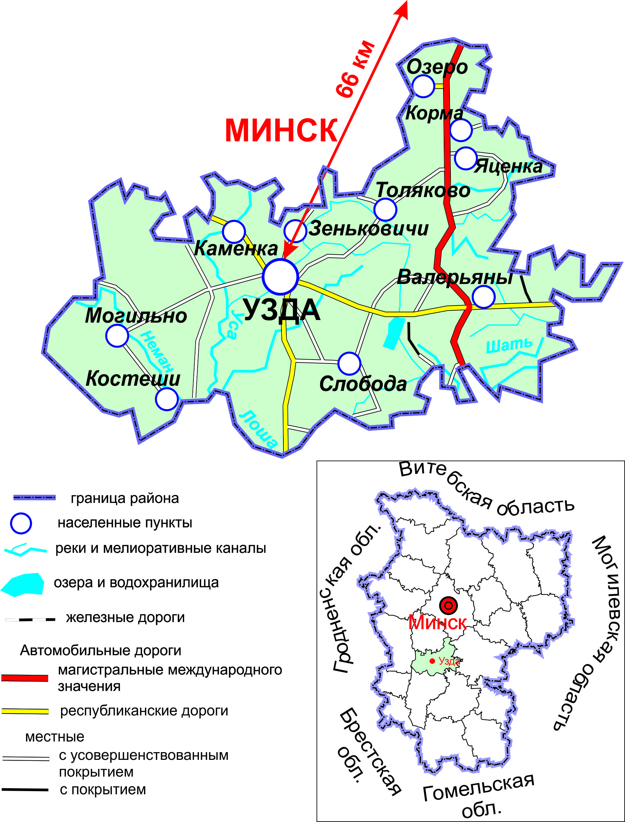
Экономико-географическое положение
Узденский район расположен в центральной части Минской области Республики Беларусь, граничит с Копыльским, Дзержинским, Столбцовским, Слуцким, Пуховичским, Минским районами. Территория площадью 1,2 тыс. кв. км компактная: с запада на восток – 50 км, с севера на юг – 36 км.
Административный центр – город Узда – расположен в 66 км от г. Минска.
Население: 23,5 тыс. человек, из них:
городское – 10,2 тыс. человек
сельское – 13,3 тыс. человек

Slide 3
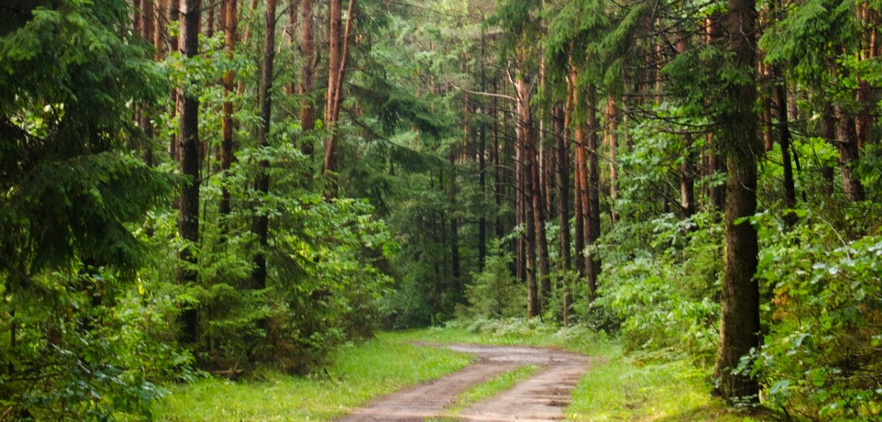
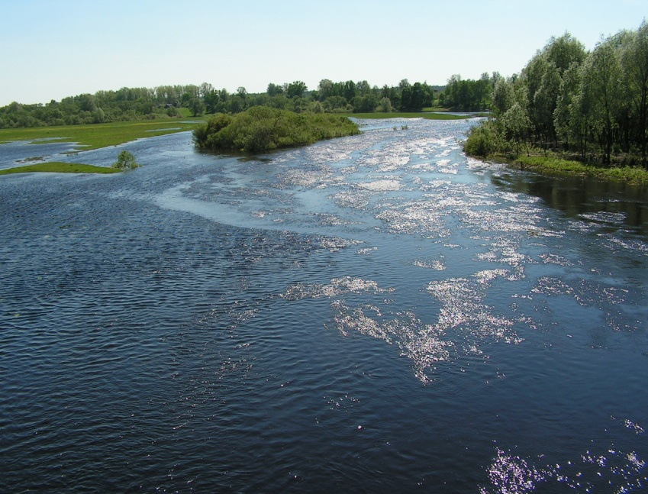
Ресурсо-сырьевой потенциал
В Узденском районе берет свое начало крупнейшая река Беларуси – Неман.
Речная сеть Узденского края представлена большим количеством ручьев, истоками и верховьями рек, принадлежащим бассейнам Нёмана и Птичи:
- 19 рек
- 23 ручья
- крупное искусственное водохранилище «Лошанское» площадью 3,64 кв.км.
Общая протяженность речной системы района составляет 444 км.
Более трети территории района занято лесами.
Уникальные природно-ландшафтные комплексы в истоках реки Нёман с популяцией редких и исчезающих видов растений и животных, богатая и разнообразная флора и фауна сохраняются в заказниках местного значения «Истоки реки Неман» и «Ленчино».

Slide 4
Причины инвестировать в узденский район
транспортная доступность
развитая инфраструктура в районе
выгодное географическое положение
наличие инвестиционных площадок для реализации проектов
поддержка инвестиционных проектов на всех этапах реализации
наличие трудовых ресурсов
развитая социальная структура
наличие в районе историко-культурных ценностей

Slide 5
Малое предпринимательство. Удельный вес по отраслям

Slide 6
В ПОДДЕРЖКУ ПРЕДПРИНИМАТЕЛЬСТВА
в целях оказания содействия развитию малого и среднего предпринимательства в организации и осуществлении предпринимательской деятельности, сопровождения субъектов с момента их государственной регистрации, на этапе становления, достижения ими финансовой самостоятельности и помощи в ходе ведения хозяйственной деятельности, в Узденском районе зарегистрировано и действует в качестве центра поддержки предпринимательства общество с ограниченной ответственностью «Чейнз Актив Групп»:
Адрес: Минская область, г. Узда, ул. Первомайская, д. 51, каб. 2.
Тел.: (801718) 52866, 53819, +375 29 6622515.
E-mail: ele-koroleva@yandex.ru, mir.svechi@yandex.by
Директор: Королева Елена Всеволодовна
Оказываемые услуги:
- консультирование по вопросам коммерческой деятельности и управления;
- деятельность в области бухгалтерского учета;
- маркетинговые исследования;
- предоставление секретарских услуг и услуг по переводу;
- сдача в наем собственного, а также арендуемого имущества.
для совершенствования системы поддержки предпринимательства Узденского района и обсуждения проблемных вопросов, возникающих в ходе осуществления предпринимательской деятельности действует совет по развитию предпринимательства.

Slide 7
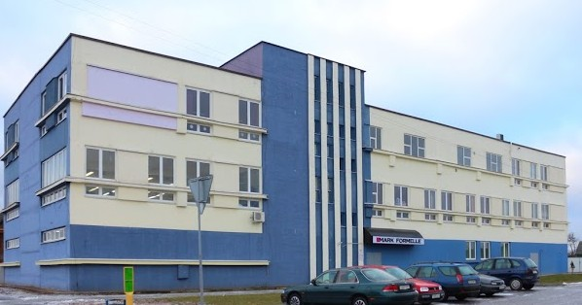
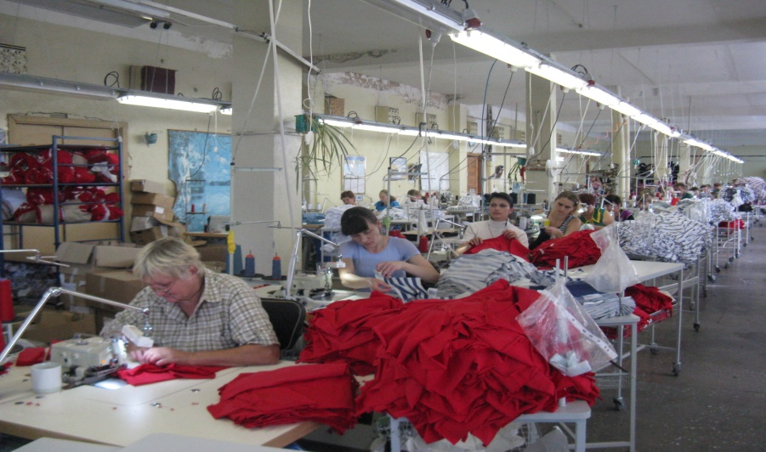
Производственные предприятия района
ООО «Марк Формэль»
Предприятие создано в 2009 году
Вид деятельности: производство трикотажных изделий
Высокотехнологичное и качественно оснащенное предприятие по пошиву бельевого и верхнего трикотажного ассортимента.
В настоящее время является основной промышленной организацией района.
Фирменная сеть магазинов в Российской Федерации, Казахстане и Узбекистане

Slide 8
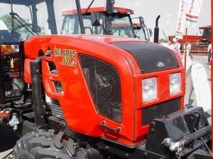
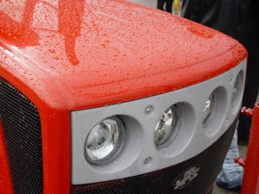
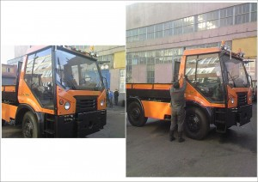
ООО «БЕЛКАРПЛАСТИК»
Создано в 2004 году
Вид деятельности: разработка концепций, дизайн-проектов, изготовление опытных образцов, технологическая подготовка производства деталей и узлов автомобилей, автобусов, дорожной техники специального назначения, проектирование и изготовление изделий из композиционных материалов

Slide 9
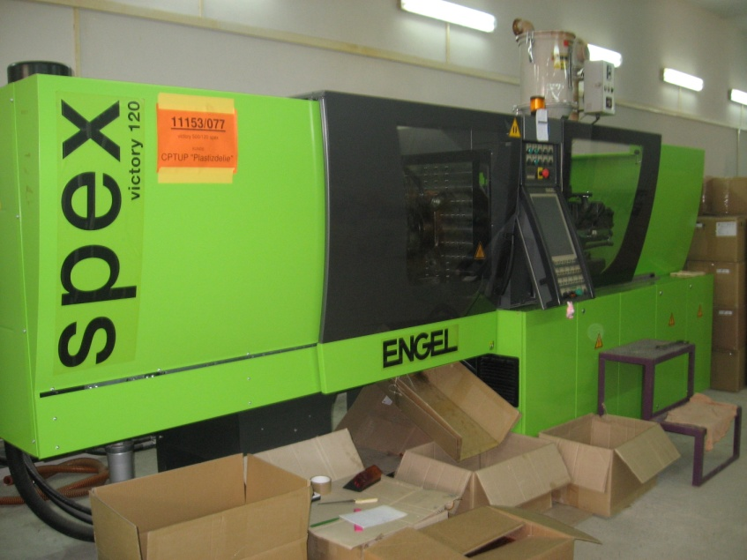
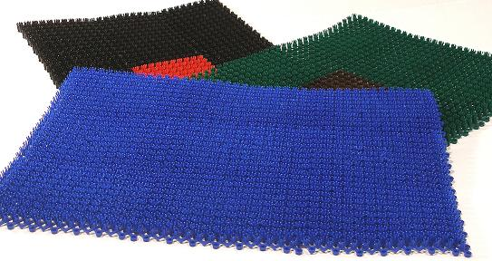
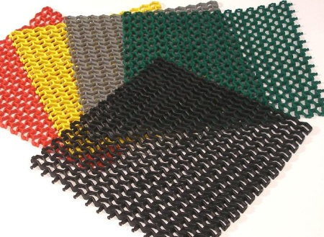
Чптуп «Пластизделие»
Создано в 2008 году
Вид деятельности: производство грязезащитных модульных ковровых покрытий на основе ПВХ

Slide 10
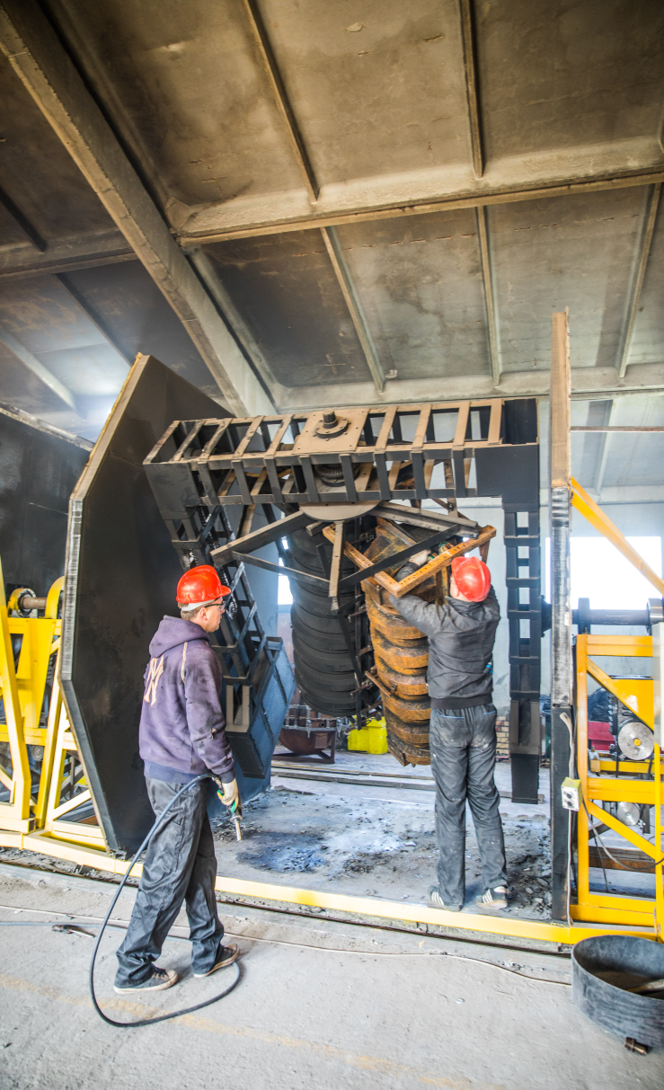
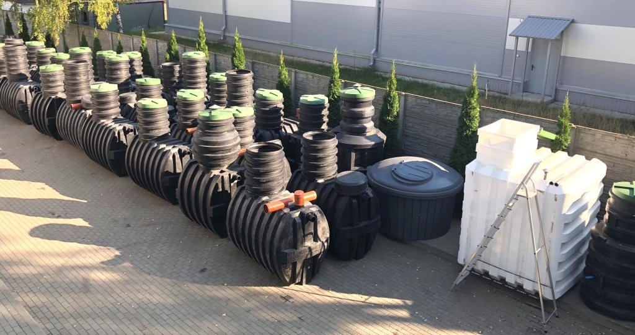
ООО «Белтехагропласт»
Предприятие создано в 2011 году
Вид деятельности: производство очистных сооружений хозбытовых и ливневых сточных вод, септиков и локальных очистных сооружений, резервуаров, емкостей из стеклопластика

Slide 11
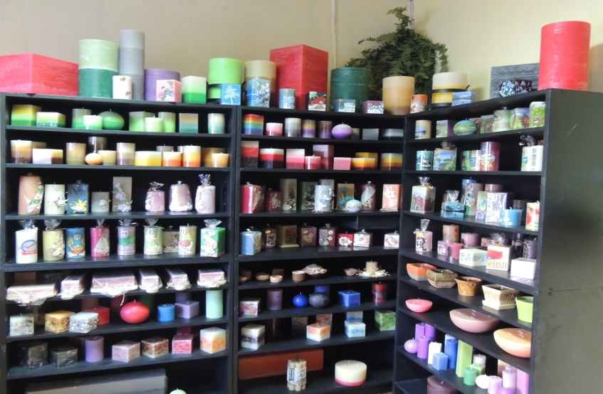
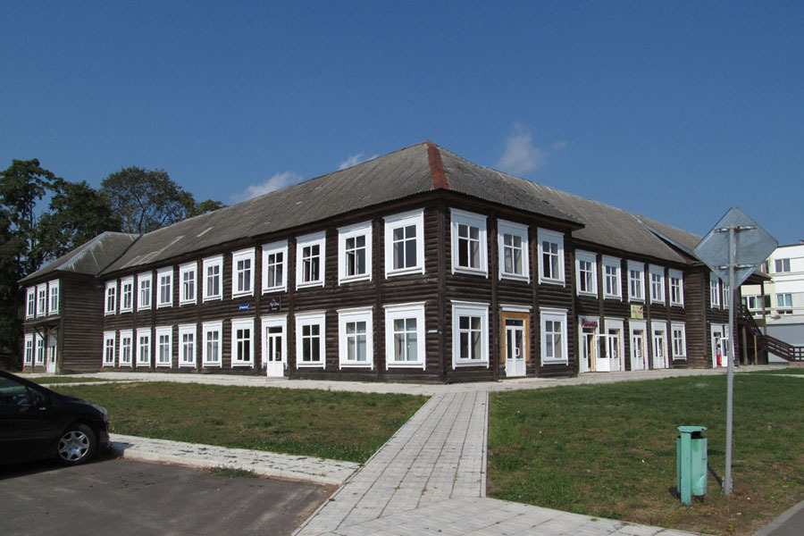
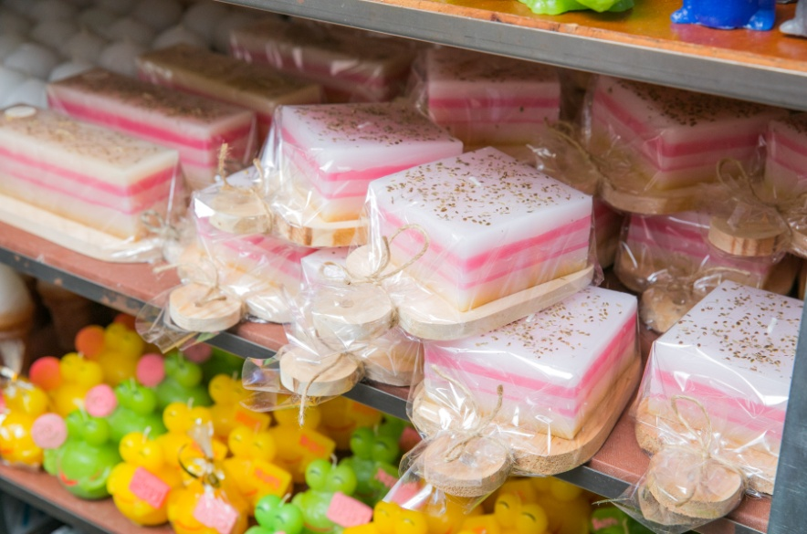
ООО «Мануфактура «Мир Свечи»
Предприятие создано в 2014 году
Вид деятельности: производство декоративных свечей, в том числе ручной росписи

Slide 12
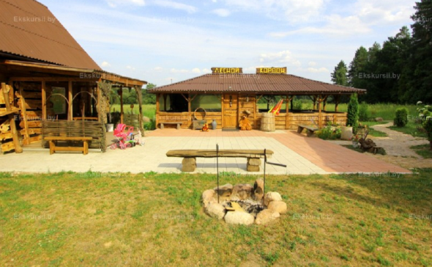
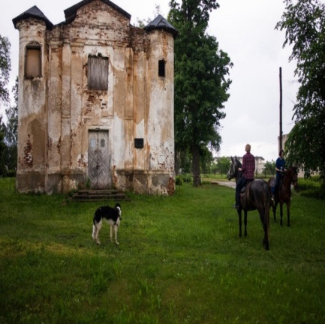
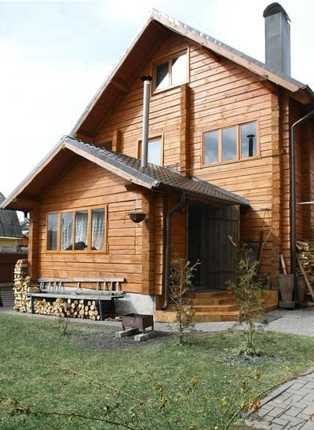
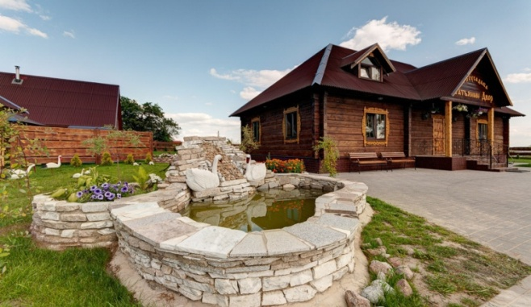
Агроэкоусадьбы
Агроусадьба «У Нічыпараў»
Агроусадьба «Sun-house»
Агроусадьба «У Бондаря на Загребли»
Агроусадьба «Лесной кордон»
Агроусадьба «Татьянин двор»
Агроусадьба «Бастион»
Агроусадьба «Нёманский берег»
Агроусадьба «Озеро»
Агроусадьба «Сварог»
Агроусадьба «Столетняя»
Агроусадьба «Тишь»
Агроусадьба «Нёманская»
Агроусадьба «Низок»

Slide 13
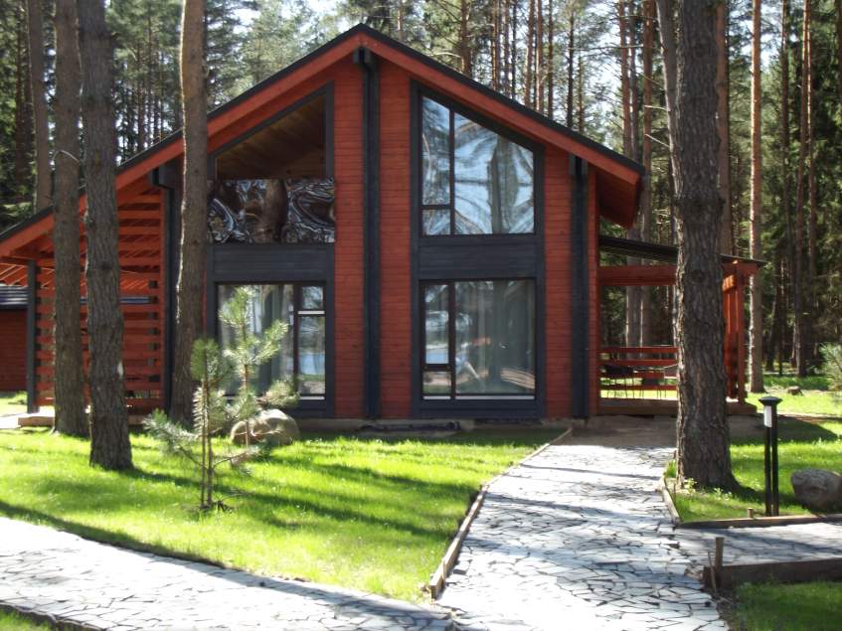
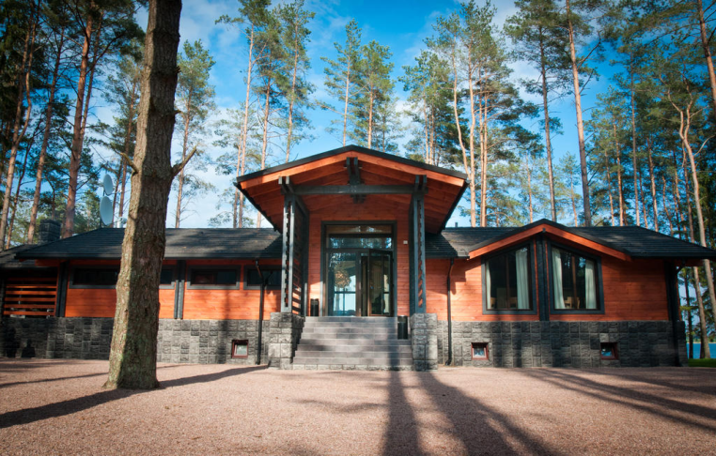
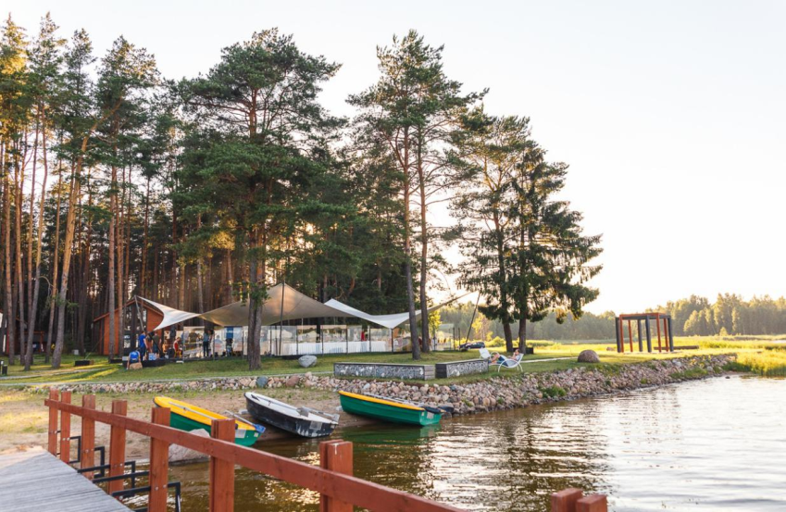
Пример Реализованного инвестиционного проекта
СООО «АнАгроБел»
база отдыха «Шишки»
Загородный комплекс «Шишки» на сегодняшний день является современным комплексом с развитой инфраструктурой, где можно прекрасно отдохнуть, продуктивно поработать и провести любое торжество.

Slide 14
Льготы и преференции
имущественная поддержка путем предоставления в безвозмездное пользование зданий, сооружений, нежилых помещений, находящихся в собственности Узденского района, под оформленные договором обязательства по созданию рабочих мест;
налоговые, таможенные и другие льготы и преференции в соответствии с Декретом Президента Республики Беларусь от 7 мая 2012 г. № 6 «О стимулировании предпринимательской деятельности на территории средних, малых городских поселений, сельской местности»;
Указ Президента Республики Беларусь от 22 сентября 2017 г. № 345 «О развитии торговли, общественного питания и бытового обслуживания» предусматривает возможность установления на отдельных территориях особого режима налогообложения в сфере торговли, общественного питания и бытового обслуживания с уплатой налога на прибыль для предприятий в размере 6% и единого налога для индивидуальных предпринимателей в размере одной базовой величины, а также иных упрощенных условий осуществления этих видов деятельности. Налоговые льготы и иные условия торговли, общественного питания и бытового обслуживания, распространяются на 189 населенных пунктов Узденского района с численностью до 200 человек.

Slide 15
Земельные участки, предназначенные для предоставления инвесторам
№ | Место-положение участка (район, город, землеполь- зователь) | Возможное целевое использование участка | Ориенти- ровочная площадь участка, га | Наличие инженерной и транспортной инфраструктуры (удаленность от земельного участка) | Ориентировочная кадастровая стоимость участка, белорусских рублей | Приме-чание
1 | Узденский район у аг.Озеро | производственно-складское | 3,0807 | возможность подключения (электроснабжение, газоснабжение, водоснабжение 50 м) | 160504,47
2 | В районе автомобильной дороги Р-23, Минск-Микашевичи, км 35 (лево) | производственно-складское | 1,0587 | возможность подключения (электроснабжение 525 м, газоснабжение 600 м, водоснабжение (бурение скважины) | 551258,27
2 | В районе автомобильной дороги Р-23, Минск-Микашевичи, км 35 (лево) | производственно-складское | 1,2746 | возможность подключения (электроснабжение 525 м, газоснабжение 600 м, водоснабжение (бурение скважины) | 53530,67 | -

Slide 16
свободные земельные участки для проведения аукциона на право заключения договоров аренды земельных участков
№ п/п | Адрес земельного участка | Площадь земельного участка, га | Наличие инженерной и транспортной инфраструктуры | Дополнительные сведения о земельном участке
1 | г. Узда, ул. Колхозная, уч. № 1 | 1,2898 га | Возможность электроснабжения, газоснабжения, возможность организации подъезда | Оформлен на аукцион для строительства и обслуживания производственного объекта
2 | г. Узда, ул. Колхозная, уч. № 2 | 0,9877 га
3 | г. Узда, ул. Широкая, уч. № 1 | 0,1378 га | Подъезд, электроснабжение, газоснабжение, водоснабжение | Оформлен на аукцион для строительства и обслуживания торгового объекта
4 | г. Узда, ул. Белевича | 0,0660 га | Подъезд, электроснабжение, газоснабжение, водоснабжение, канализация

Slide 17
Приглашаем к сотрудничеству
Список ответственных сотрудников по работе с инвесторами в рамках реализации инвестиционных проектов при Узденском районном исполнительном комитете
ФИО, должность | Контактный телефон, факс | Адрес электронной почты
Соколова Ольга Анатольевна, заместитель председателя | +3751718 65474 +37533 6044961 | ekon@uzda.gov.by
Лычковская Елена Дмитриевна, начальник отдела экономики | +3751718 65540 | ekon@uzda.gov.by
Гречко Елена Валентиновна, начальник отдела землеустройства | +375171865404 +37533 6044969 | T6256@ nca.by
ЛавышикНаталия Александровна, заместитель начальника отдела землеустройства | +3751718 54705 | T6256@ nca.by
Бушко Наталья Николаевна, заместитель начальника отдела жилищно-коммунального хозяйства, архитектуры и строительства | +3751718 65475 | -

